Slide 1
فن النحت المجسم

Slide 2
النحت المجسم في عصر فجر السلالات
مميزاته
منفذ باسلوب تجريدي .
عدم الاهتمام بتفاصيل الجسم الداخلية والملابس.
تطعيم العيون والحواجب بالاحجار الكريمة والاصداف والقير.
المنحوتات بوضعية جامدة
تتميز المنحوتات بصغر حجمها

Slide 3
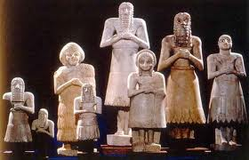
من نماذج منحوتات العصر السومري القديم مجموعة تماثيل عثر عليها في موقع تل اسمر ( اشنونا ) في معبد الاله آبو , وهي تماثيل لآلـــــــــــــــــهة وكهنة ومتعبدين

Slide 4
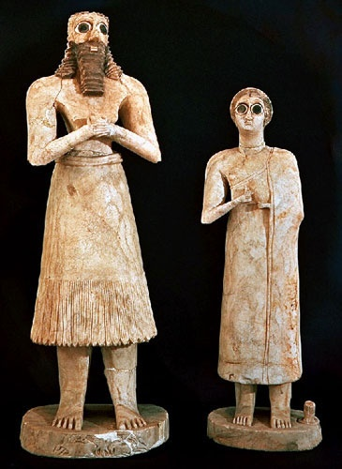
تمثال الاله آبو
اكبر التماثيل , يقف على منصة مستديرة ومزينة بمنحوتات بارزة , نصفه العلوي عاريا , يرتدي وزرة طويلة ومشدودة من الوسط بحزام , شعره طويل يتدلى على كتفيه , لحيته طويلة ومطلية بالقير , عيونه كبيرة ومطعمة
تمثال زوجة الاله آبو
حجم التمثال اصغر , يقف على منصة مستديرة , ترتدي رداء طويل يغطي جميع اجزاء الجسم عدا الكتف الايمن , تحمل قدحا باليد اليمنى , شعرها مصفف ومطلي بالقير , العيون كبيرة ومطعمة باحجار كريمة , الحواجب ملتصقة , الانف مكسور , الفم صغير

Slide 5
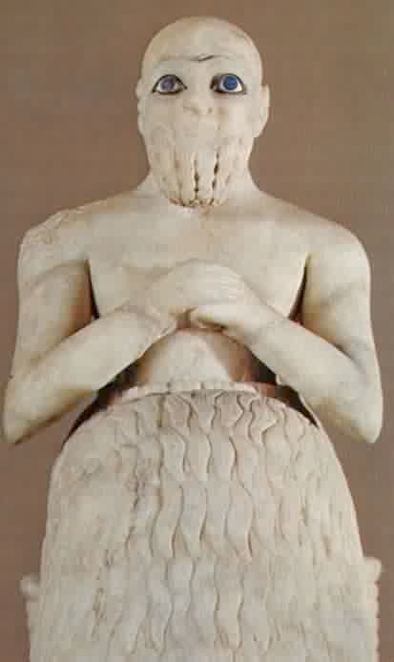
تمثال حاكم مدينة ماري
ابي – ايل
عثر على هذا التمثال في بقايا مدينة ماري التي تعرف بـ ( تل الحريري ) ...
نفذ هذا التمثال بوضعية الجلوس على الكرسي
يرتدي وزرة مصنوعة من الصوف وجلد الاغنام
الجزء العلوي عاريا
حليق الراس وله لحية كثيفة
العيون مطعمة باحجار اللازورد والاصداف ومثبتة بالقير
اهتم الفنان باظهار العضلات وتضخيم الكتفين
منفذ باسلوب واقعي

Slide 6
النحت المجسم في العصر الاكدي
مميزات النحت المجسم في هذا العصر
1. احجام المنحوتات كبيرة وتقترب الى الاحجام الطبيعية.
2. اهتم الفنان بالناحية التشريحية و اظهار العضلات في الجسم.
3. اهتم الفنان بالتفاصيل الداخلية كملامح الوجه او الملابس وزينتها.
4. المنحوتات كان اغلبها منفذ باسلوب واقعي

Slide 7
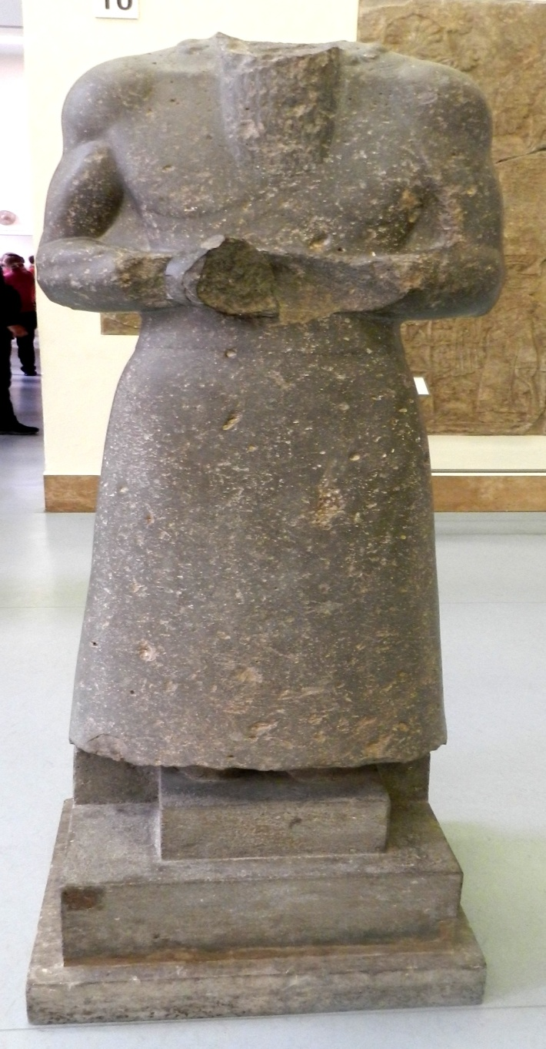
من نماذج النحت المجسم في العصر الاكدي
تمثال رجل واقف , لحيته طويلة , فاقد الراس , مفتول العضلات , شابك الايدي , الجزء العلوي عاري , يرتدي وزرة طويلة تصل الى كاحل القدمين , مشدودة من الوسط بحزام عريض .
عثر عليه في مدينة اشور

